Slide 1
用户体验设计的步骤和目标
User Experience Design Steps and
Objectives
主讲：李向龙

Slide 2
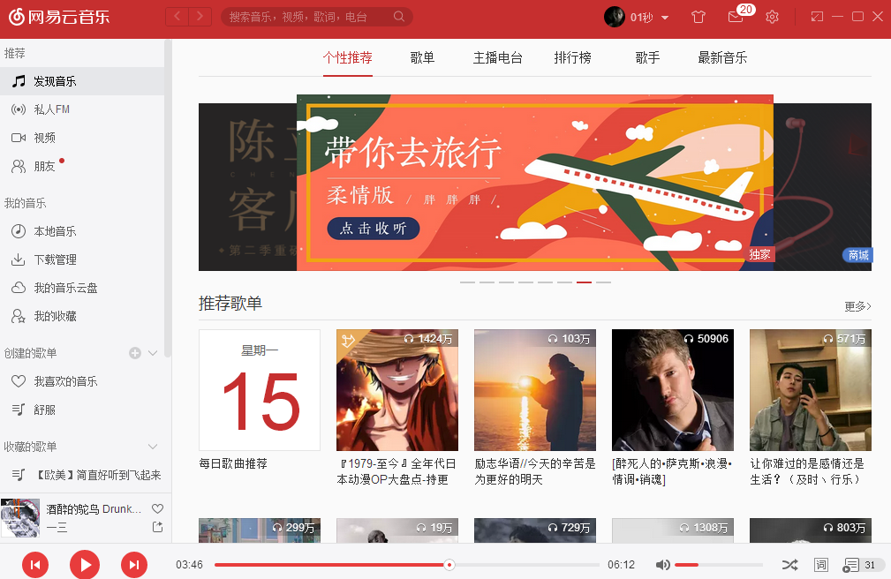
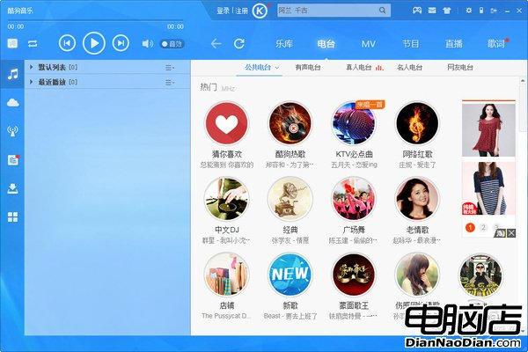
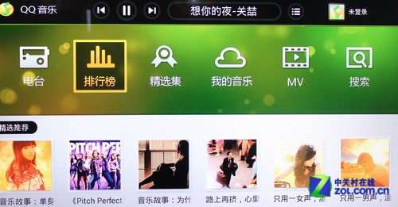

Slide 3

1、用户体验和用户界面设计的
？
目的是什么
？
有哪些步骤呢

Slide 4

两种幼稚的想法
我先把代码
写好，然后有一些会画图的人来把界面改一改就好了……
另一方面，如果认为工程师只能等着设计师的线框图才能
开始工作，这也是同样幼稚的

Slide 5
用户体验设计的一个重要目的就是要降低用户的认知阻力（Cog-nitive Friction），即用户对于软件界面的认知（想象某事应该怎么做，想象某操作应该产生什么结果）和实际结果的差异。我们来看一个具体的例子，如果用户（一个生活在中国二线城市，有高中文化水平，有基本计算机基础的成年人）要在一个文稿中写居中的一句话，在下表所列的各种工具中，用户是怎么才能做到的。

Slide 6
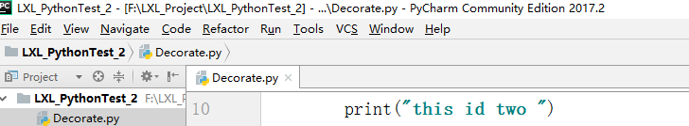
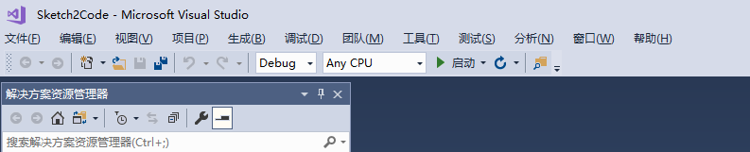
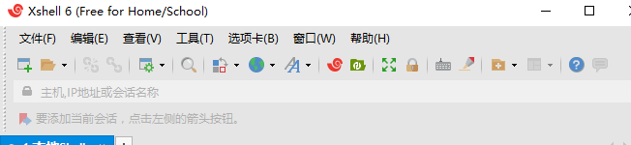

Slide 7
白纸和笔 | 早期版本的Word | 2007之后的word的软件 | LaTeX编辑器
估计大概位置，然后开始写 | 先写文字，然后在工工具栏中选择“居中对齐”的功能 | 左边的方式同样是可以用的，也可以在文档正中双击鼠标，再开始写文字 | 先写文字，然后在合适的文字前面加上\begin{center}和\end{center}
认知阻力小 | 用户阻力稍大，用户需要了解“居中”是一个格式的操作了 | 认知阻力：小，几乎和白纸和笔的操纵一样了，但是这个功能比较难发现 | 认知阻力，大，需要用户理解和知道LaTex处理文字的各种规定和标签，不经过一段时间的培训和练习，用户无法完成这一简单的工作

Slide 8
倘若认知阻力大，学习曲线就会比较陡；但是经过学习和练习，如果用户适应了新的认知模式，工作效率便会有较大的提高。作为练习，需要指出的是，软件工程师往往以熟练掌握认知阻力大的工具而自豪（例如命令行操作、VI、Emacs等编辑器），这对于工程师的工作是有帮助的；
但是，大多数用户的心理是要躲避认知阻力。用户体验设计有哪些步骤呢？
一个成熟和常用的方法是分阶段进行设计和探讨，当软件团队没有确立这些设计阶段时，他们就会出现设计时机不当、本末倒置的错误。正如前面所说，这是一个迭代的过程，整个团队要在用户反馈的基础上再次进行调研、分析、设计和实现。

Slide 9
概要设计
界面设计
general design
interfacial design
行为（交互）设计
Behavioral interaction design

Slide 10
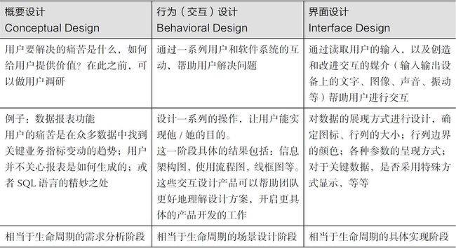

Slide 11
课本上提供的几种用户体验的研究方法
A
B
C
Eye Tracking
Quick Prototype
A/B Test
眼动跟踪研究
快速原型设计
A/B测试

Slide 12

软件团队发布了内容丰富的互联网应用，怎样才能让用户容易找到设计人员想让他们看到的信息，找到自己想要的功能了？
用户浏览通栏标记时，然后目光沿着左侧下行，再平行浏览下面的子标题，如果你有重要的标题，你会发在哪里了？

Slide 13
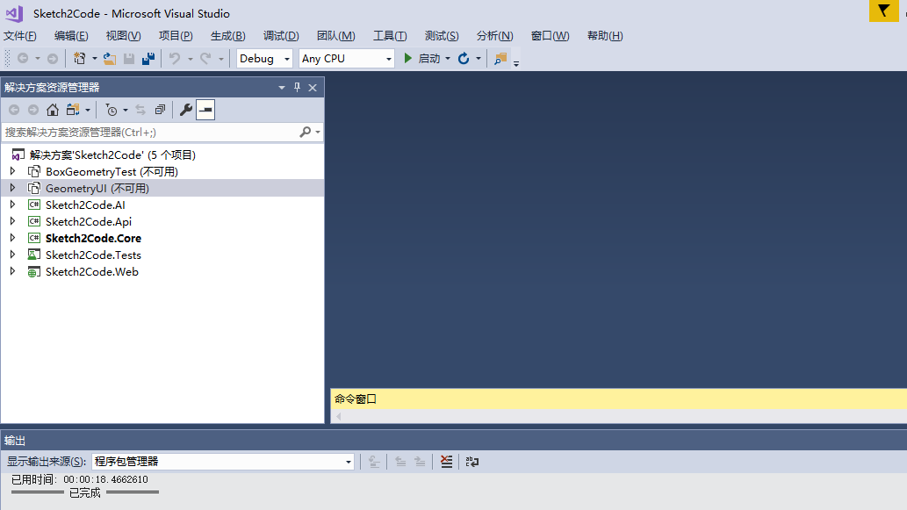

Slide 14
等软件做好了再去着用户做调查，未免太费时间了，并且修改的成本也很高。能否快速地取得用户的反馈？
可以不妨拿一些纸张模型，让用户去使用，得到发聩。这是用户参与式设计的一个例子

Slide 15
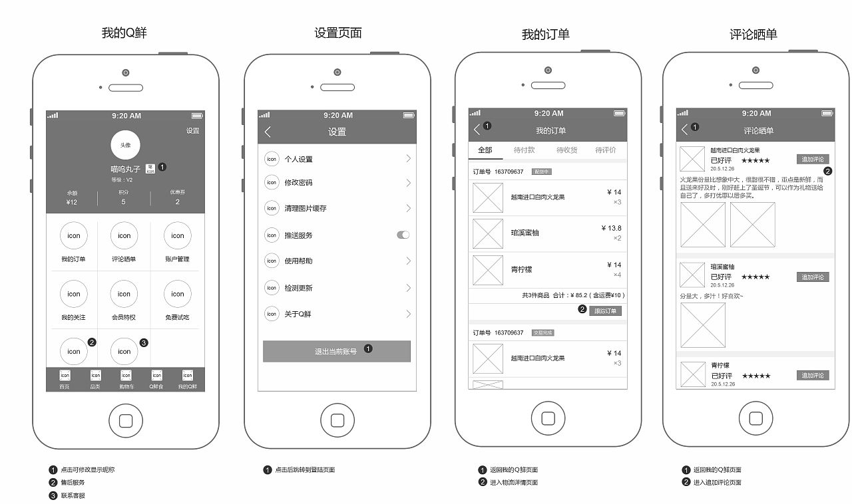

Slide 16
A/B测试的过程:
1、决定实验哪两种不同的UI，以及衡量标准、数据收集流程、试验运行时间、人数
2、在技术上实现A/B测试（通常在5%-10%的用户上运行实验）
3、数据数据，分析数据。形成结论

Slide 17
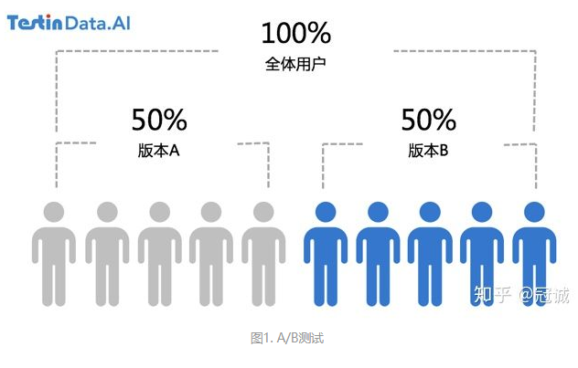


Slide 18
弱点
1、运行成本随着时间的推移而变大，增加网站运维的复杂度，对网站数据收集和数据挖掘的能力也是一个考验
2、用户的情绪反应你看不到，你只是看到交互的行为，但是交互的行为不是用户的全部反反馈（例如：如果把网页的广告弹窗定位到屏幕的中央，你会看到用户点击屏幕中央的广告更多，但是一定有更多的用户是咒骂屏幕中央的广告）
3、要分清楚各种因素之间的关系
4、用网站当前的用户做实验，万一引巨大的反感，用户就真的流失了

Slide 19
Bye
THANKS

